Slide 1











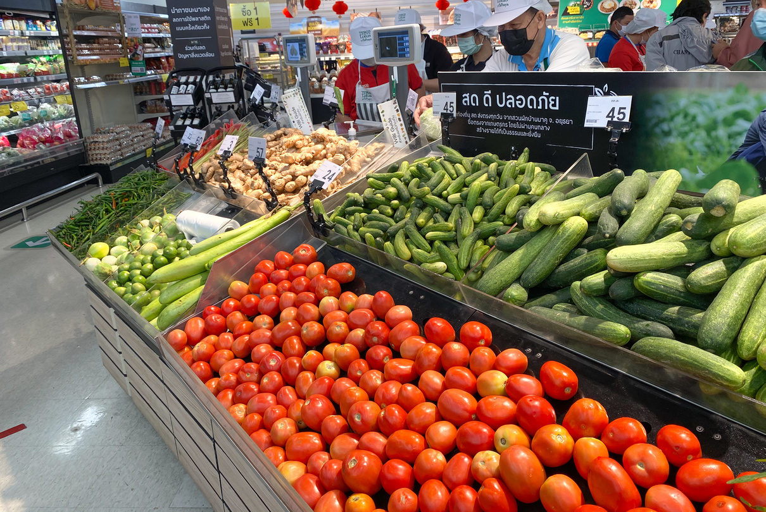
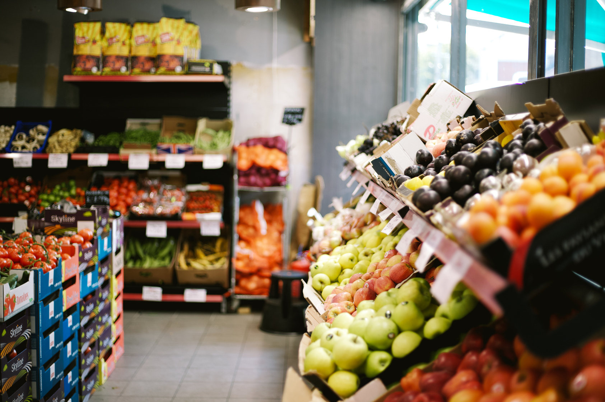
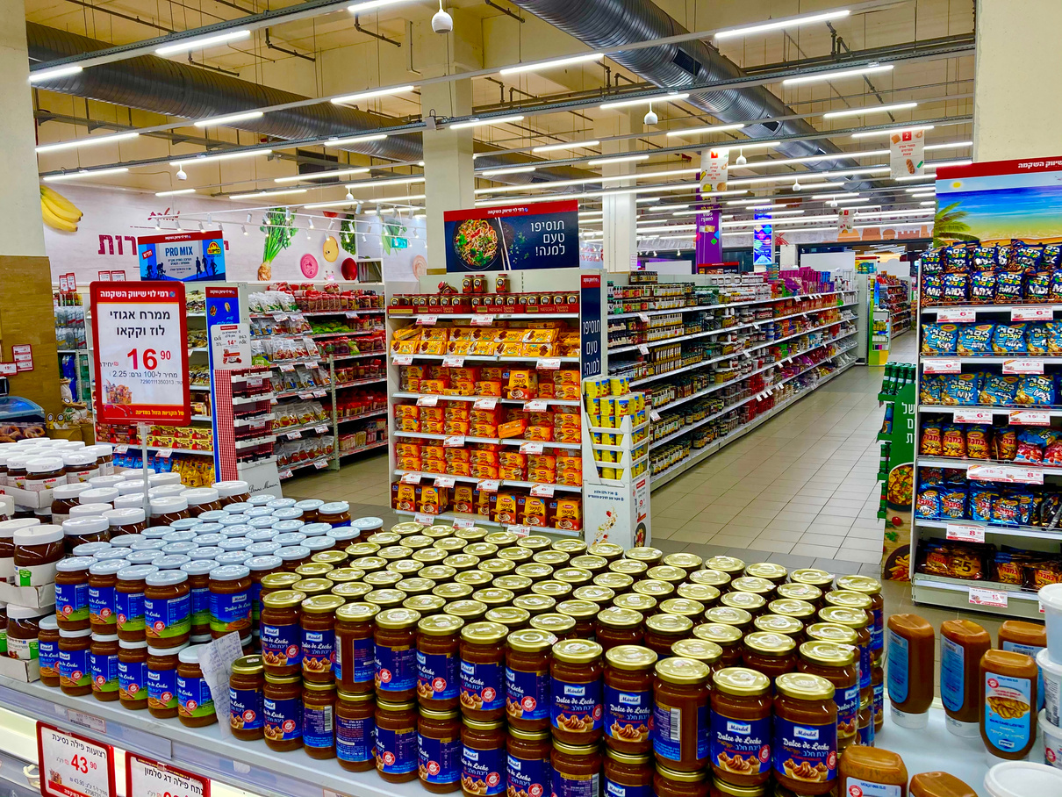

PowerFullMarket
Despensa
Iniciar sesión
Dirección
Registrarse
Numero de Telefono: 1234567910

Slide 2



PowerFullMarket
Iniciar sesión
CORREO ELECTRONICO:
CONTRASEÑA:
¿No tienes cuenta?
Crear cuenta

Slide 3
PowerFullMarket
Iniciar sesión
Nombre:
Apellido:
Número telefónico:
CORREO ELECTRONICO:
CONTRASEÑA:
¿Ya tienes cuenta?
Iniciar Sesión

Slide 4

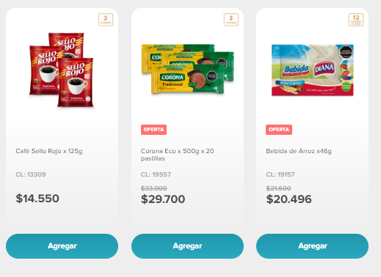
PowerFullMarket
General
Carrito de compras
Carrito:
Carrito:
Granos
Frutas
Verduras
Panaderia
Lacteos
Carniceria
0: Productos
$ 0
Seguir comprando
Pagar

Slide 5

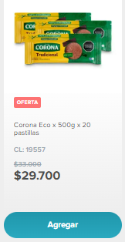



Carrito de compras :
Corona Eco x 500g x 20 Multiple:
$29.700
Cantidad: 1
Total:$29.700
Cnatid
Seguir comprando
Pagar
AGREGAR A CARRITO DE COMPRAS
+

Slide 6


q
REALIZAR PAGO:
$29.700
Cantidad: 1
Total:$29.700
Cnatid

Slide 7

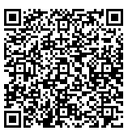
q
ADVERTENCIA hasta que no se compruebe el pago directamente no se realizará el envió
$29.700
Cantidad: 1
Total:$29.700
Cnatid
Subir comprobante de pago

Slide 8

$29.700
Cantidad: 1
Total:$29.700
Cnatid
Comprobando tu pago

Slide 9

Pago exitoso
AGREGAR DIRECCIÓN:
lOCALIDAD:

Slide 10
¡Gracias por tu compra!
Regresar

